Slide 1
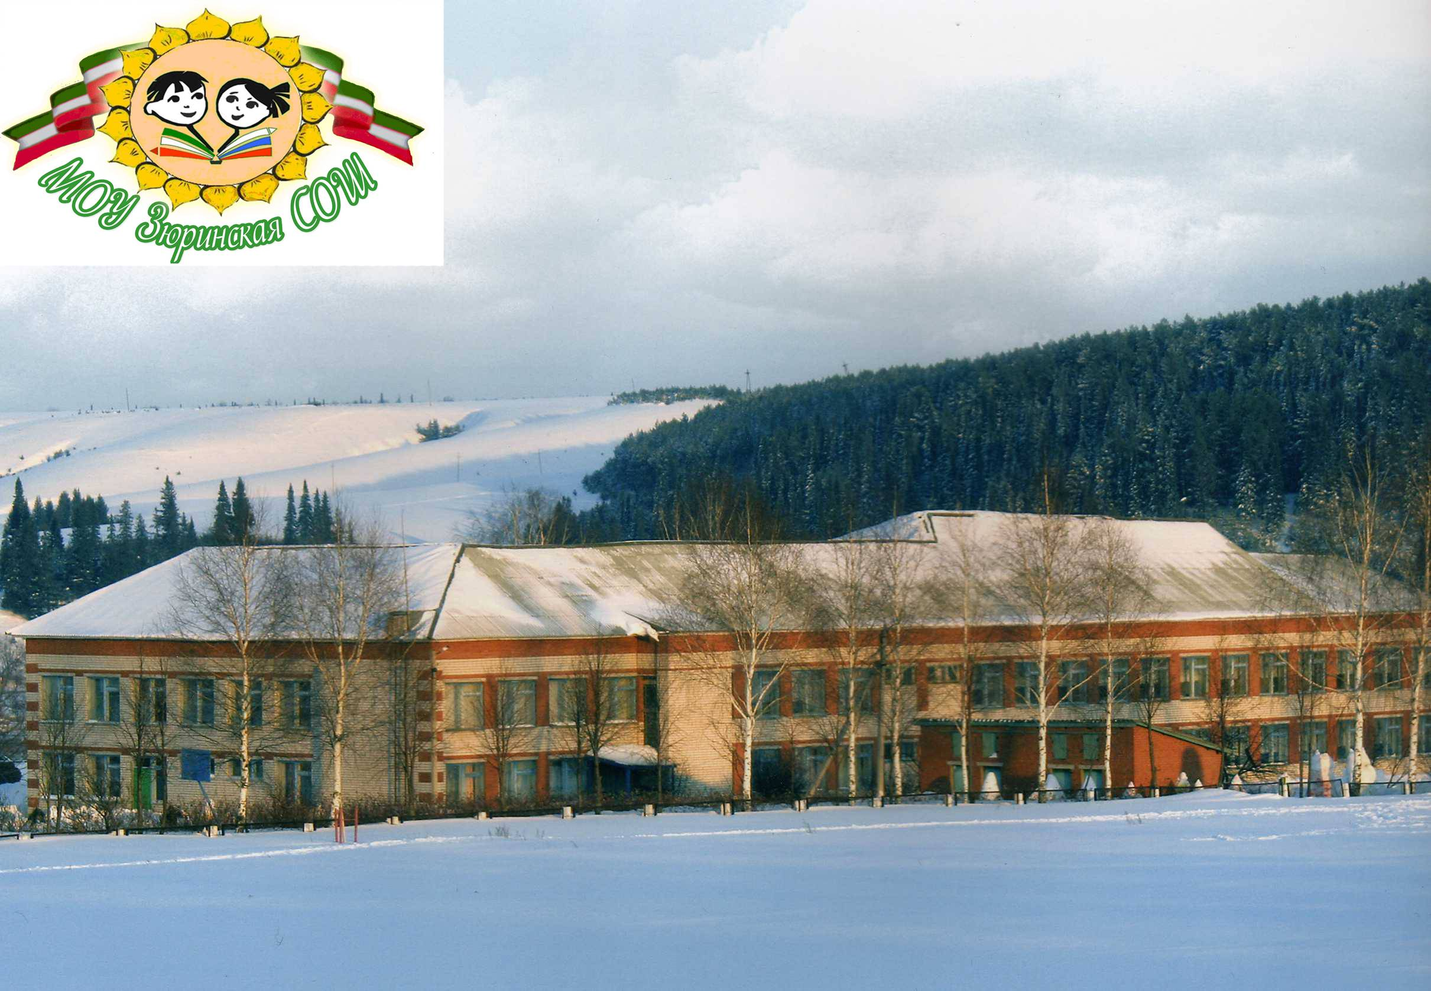
Татарстан Республикасы
Мамадыш муниципаль районның
«Җөри урта гомуми белем мәктәбе»

Slide 2

“ДУСЛЫК”
Балалар оешмасы

Slide 3


Безнең девиз:
Дуслык белән көчле без

Slide 4
БЕЗНЕҢ МАКСАТ:
Тәрбия эшендә халык педагогикасы алымнарын куллану.
Балаларны мөстәкыйль тормышка әзерләү, белем һәм күнекмәләр булдыру.
Укучыларны бердәм, дус- тату коллективка туплау, аларны актив, иҗади эшкә тарту.
Туган як тарихын, гореф – гадәтләрен, табигатен өйрәнеп, зыялы, хезмәт сөючән, сәламәт, әхлаклы шәхес тәрбияләү.

Slide 5
БЕЗНЕҢ БУРЫЧЛАР:
Укучыларда танып – белү эшчәнлеген үстерү, мөстәкыйльлеккә өйрәтү, эстетик тәрбия бирү, сәламәт шәхес тәрбияләү юнәлешендә эш алып бару.
Укучыларны күп белүчән, эзләнүчән,ышанычлы дус, өлкәннәргә һәм кечеләргә игътибарлы гражданин итеп тәрбияләү.
Сәләтле балалар белән өстәмә эшләргә.
Тәрбия эшендә халык педагогикасы алымнарын куллануны дәвам итәргә.

Slide 6
Безнең омтылыш:
Әдәпле, шәфкатьле һәм инсафлы булырга.
_{Гадел һәм саф күңелле булырга.}
Өлкәннәргәһәм кечкенәләргә карата ихтирамлы, ярдәмчел булырга.
Тырышып укырга, сәбәпсез дәрес калдырмаска.
Җәмәгать эшләрендә актив катнашырга.
Табигатьнең чын дуслары булып үсәргә.
Ватаныбызны яратырга, аның байлыкларын сакларга.
Мәктәбебез традицияләренә тугрылыклы булырга.

Slide 7
Оешманың эш юнәлешләре
Әхлак
Иҗат
Хезмәт
Экология
Хокук
Сәламәтлек
Хәрби-патриотик тәрбия

Slide 8

Безнең җыр
“Мин яратам сине Татарстан”
Мин яратам сине, Татарстан,
Тугайларың өчен яратам,
Тукайларың, Сәйдәшләрең өчен,
Җәлилләрең өчен яратам.
Мин яратам гүзәл Чаллы ягын,
Киң күңелле Казан каласын.
Кем уйлаган чит җирләрдән килеп,
Татарстан, синдә каласым.
ТАТАРСТАН, СИНЕ ЯРАТАМ!
Мин яратам сине, Татарстан,
Ал таңнарың өчен яратам,
Күк күкрәп, яшен яшьнәп яуган
Яңгырларың өчен яратам.
Мин яратам сине, Татарстан,
Горур халкың өчен яратам,
Җан эреткән әнкәм телең өчен,
Татар телең өчен яратам.

Slide 9

ҮЗЕБЕЗ КАГЫЙДӘСЕ
– ҮЗЕБЕЗ ПЛАНЛАШТЫРАБЫЗ
– ҮЗЕБЕЗ ОЕШТЫРАБЫЗ
– ҮЗЕБЕЗ ҮТКӘРӘБЕЗ
-ҮЗЕБЕЗ ЙОМГАК ЯСЫЙБЫЗ
БИЕКЛЕКЛӘРЕ
I биеклек – “Эзтабарлар”
II биеклек – “ Варислар”
III биеклек – “ Остазлар”

Slide 10


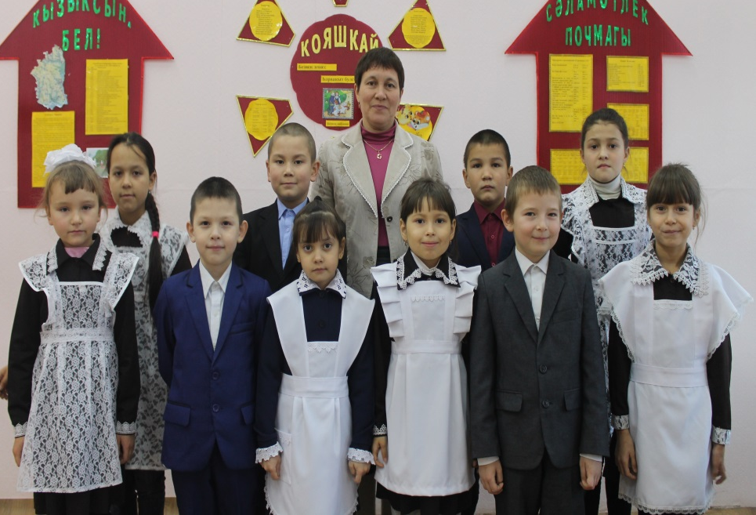
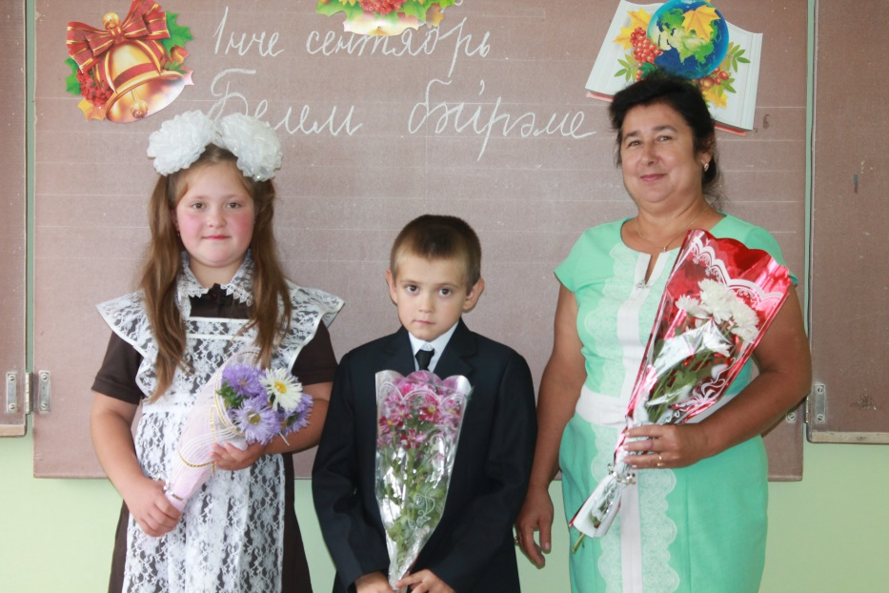
Эзтабарлар берлеге
“Кояшкай”
“Дуслык”

Slide 11
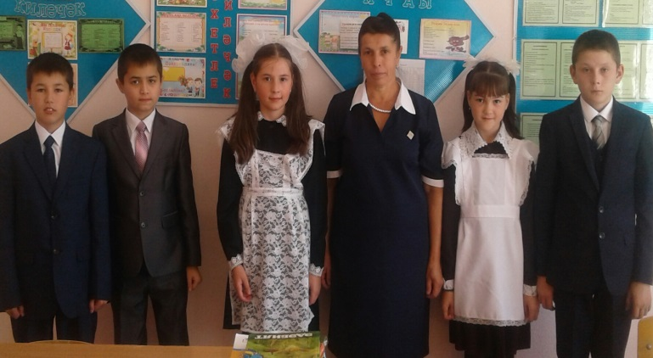
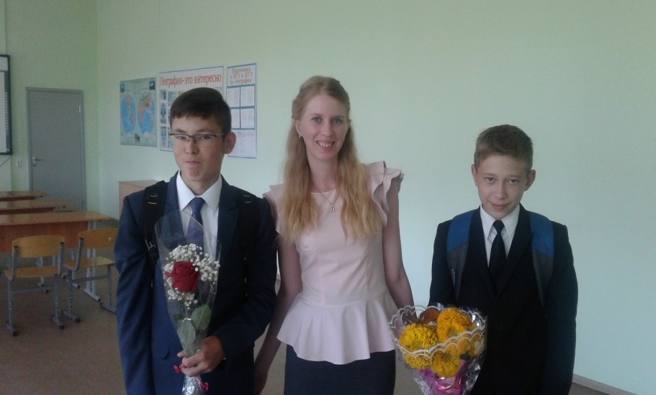

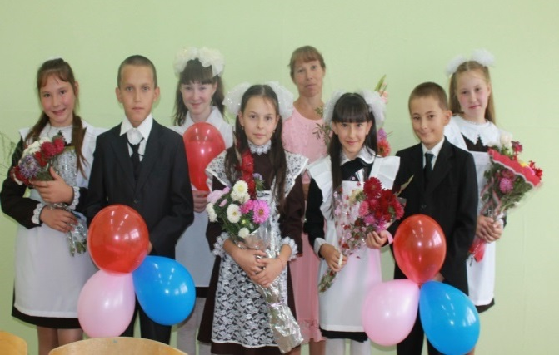
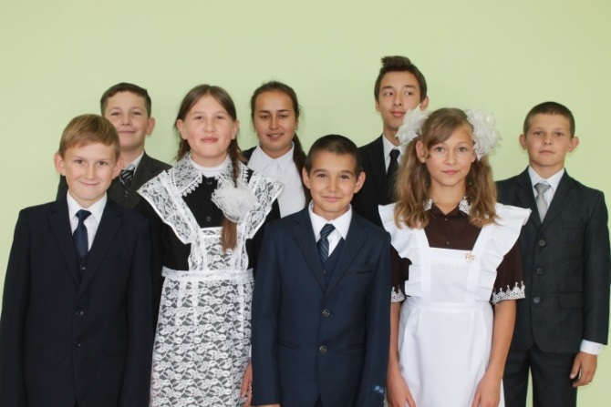

Варислар берлеге
“Бәхетле киләчәк”
“Ялкын”
“Йолдызлар”
“7 Йолдыз”

Slide 12
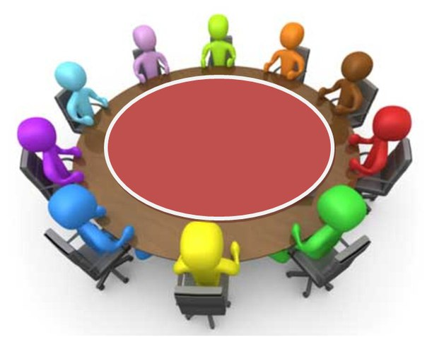
Структура
Мәктәп
администрациясе
Педсовет
Педагоглар
коллективы
Ата-аналар советы
Оешма советы
Эзтабарлар
Остазлар
Варислар
“Дуслык” балалар оешмасы

Slide 13

“Очкын”исемендәге укучылар активы
Оешма рәисе - Гатина Энҗе
Уку секторы – Гатина Илзирә
Хезмәт секторы – Захаров Вадим
Мәдәният секторы –Александрова Эльвира
Мәтбугат секторы – Самигуллина Гүзәл
Сәламәтлек һэм спорт
секторы – секторы – Фролова Альбина

Slide 14
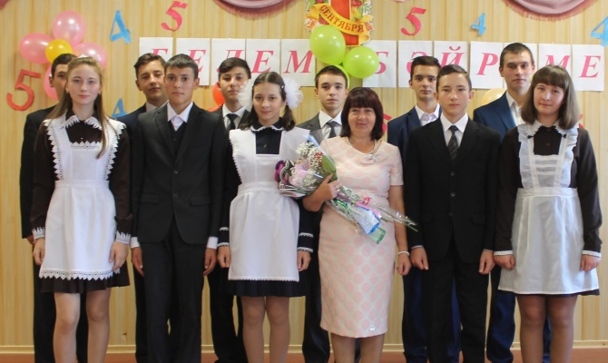
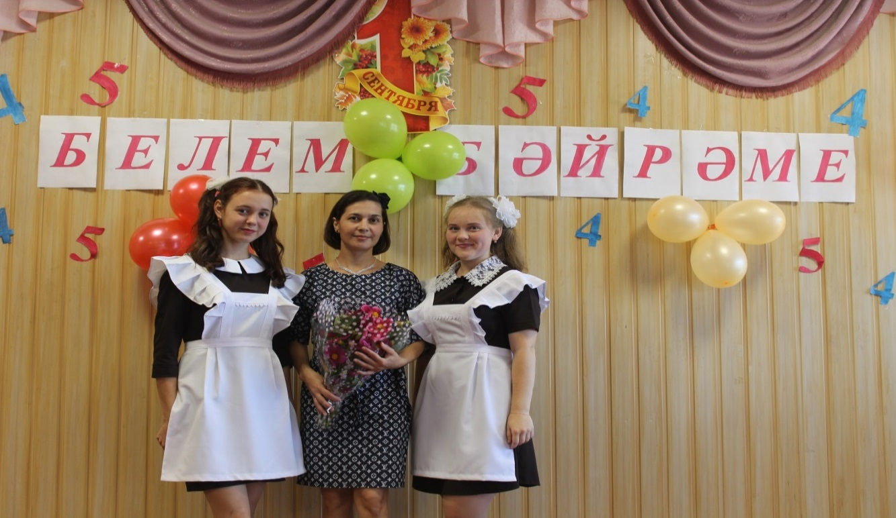
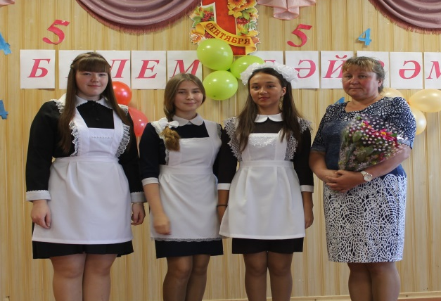


Укучылар узидарәсе берлеге
“Ялкын”
“Бөркетләр”
“Тамчылар”

Slide 15



«Ялкын» исеменәге укучылар үзидарәсе
Президент - Никитина Диана
Мәгариф министры – Григорьева Елена
Мәдәният министры – Андреева Ирина
Спорт министры – Гафетдинова Гөлүсә
Хезмәт министры – Самигуллин Рәсим
Матбугат министры – Сергеева Лиана
Сәламәтлек саклау министры – Вятская Карина

